Slide 1
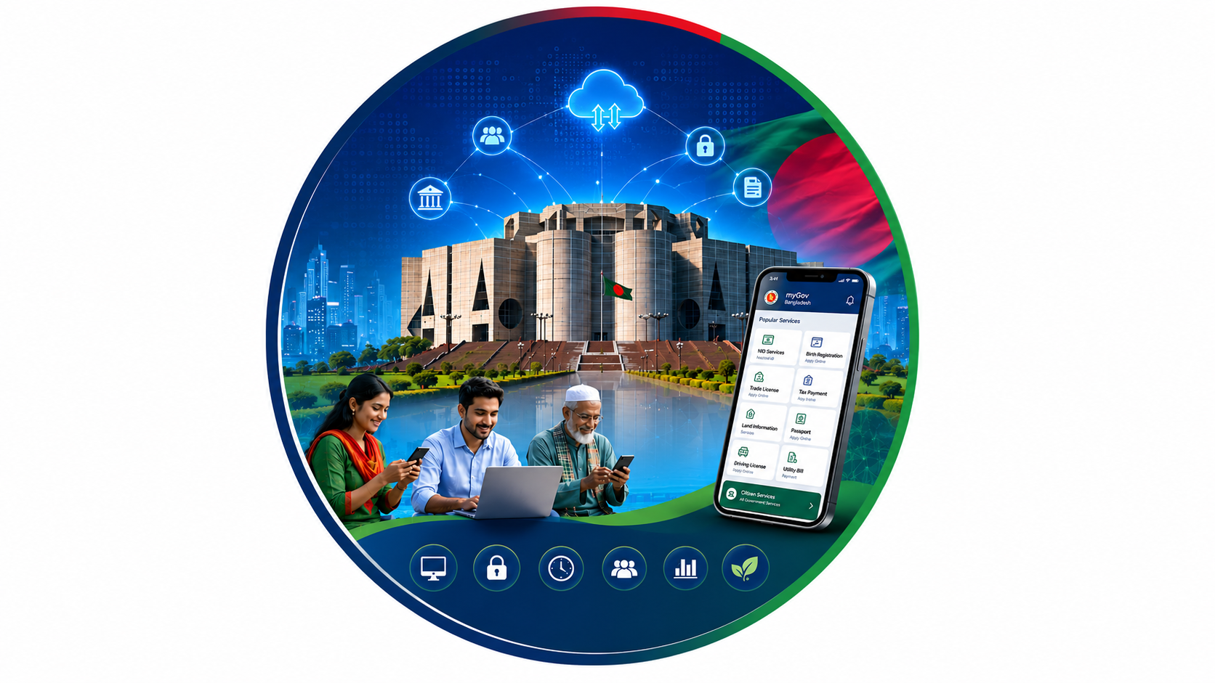
আজকের মাল্টিমিডিয়া ক্লাসে সবাইকে স্বাগত

Slide 2
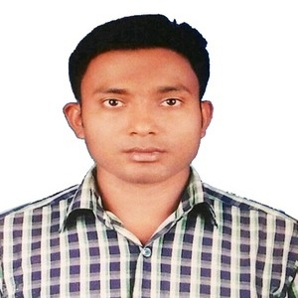

পরিচিতি
মো: কবির হোসাইন
সহকারী শিক্ষক (আইসিটি)
কসবা ইসলামিয়া দাখিল মাদ্রাসা,নবীগঞ্জ,হবিগঞ্জ।
মোবাইল: ০১৭১৬-৬৭০১৭৮
ই-মেইল: kabire@gmail.com
শ্রেণি: ৮ম
বিষয়: তথ্য ও যোগাযোগ প্রযুক্তি
অধ্যয়: ১ম
সময়: ৫০ মিনিট
তারিখ: ০৭/০৬/২০২৬ খ্রি:

Slide 3
এই পাঠ শেষে শিক্ষার্থীরা...
ই-গভর্নেন্স কী তা ব্যাখ্যা করতে পারবে;
বাংলাদেশের ই-গভর্নেন্স সেবাসমূহ শনাক্ত করতে পারবে ;
নাগরিক হিসেবে ই-সেবা ব্যবহারের দক্ষতা অর্জন করতে পারবে।

Slide 4
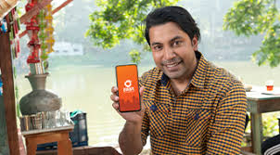
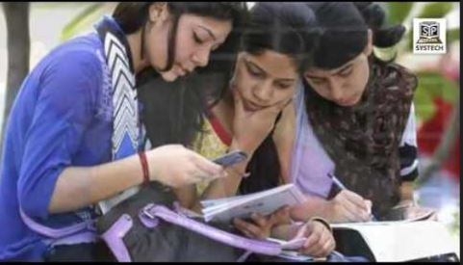
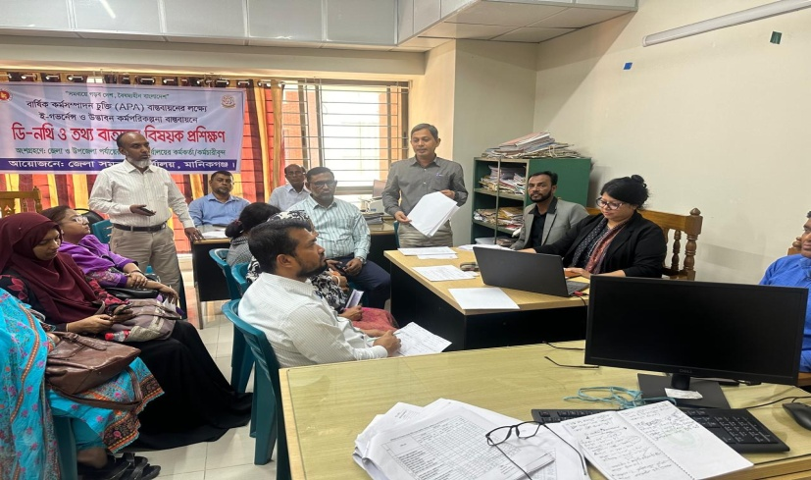
এসো আমরা কয়েকটি ছবি দেখি
ই-গভর্ন্যান্স
ছবিগুলো দেখে কী বুঝতে পারলে?

Slide 5
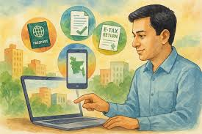
আজকের পাঠের বিষয়
ই-গভর্নেন্স ও বাংলাদেশ

Slide 6
সরকারি কর্মকান্ডের কয়েকটি বিষয় নিম্নে লক্ষ্য করঃ
ক. সরকারি তথ্যাদি প্রকাশ।
গ. বিশেষ বিশেষ দিবস বা ঘটনা সম্পর্কে প্রচার।
ঘ. দোরগোড়ায় সরকারি সেবা।
খ. আইন ও নীতিমালা প্রণয়ন কিংবা সংশোধন।

Slide 7
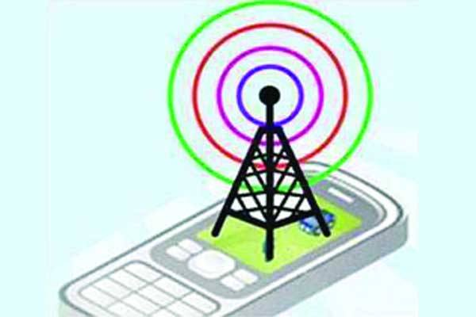
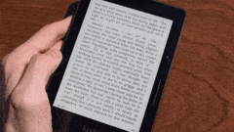
. সরকারি তথ্যাদি প্রকাশে আইসিটি
ইন্টারনেটের বিকাশে সরকারি তথ্যাদি আইসিটির মাধ্যমে প্রকাশ করা হয়।

Slide 8
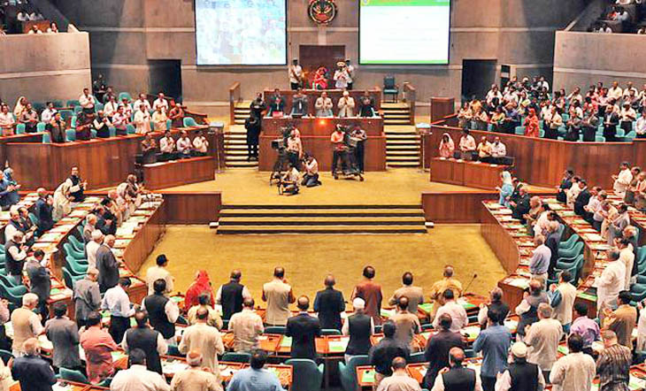
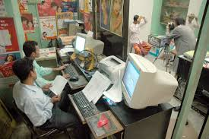




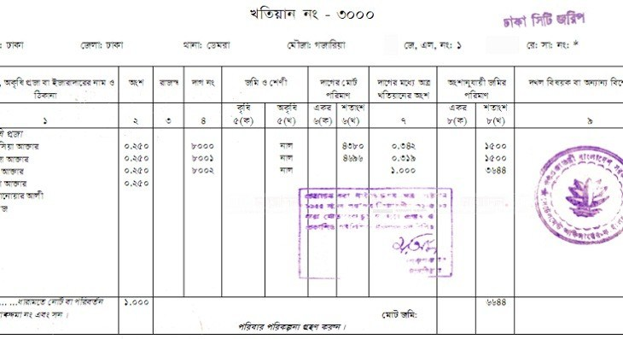
দোরগোড়ায় সরকারি সেবা পৌঁছাতে
আইন ও নীতিমালা প্রণয়ন কিংবা সংশোধন করতে
বিশেষ বিশেষ দিবস বা ঘটনা সম্পর্কে প্রচার করতে
ই-পর্চা সংগ্রহ করতে
জমি-জমার সত্যায়িত কাগজ পত্র এখন অনলাইন থেকে সংগ্রহ করা যায়।

Slide 9

একক কাজ
ই-বুক বলতে কী বোঝ লেখ?

Slide 10
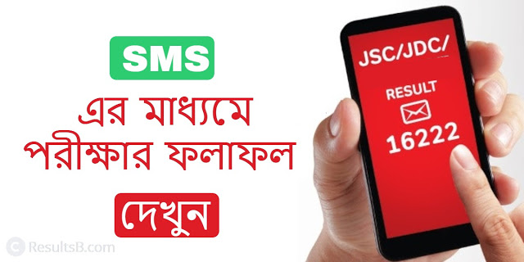
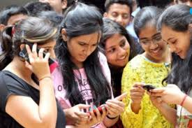
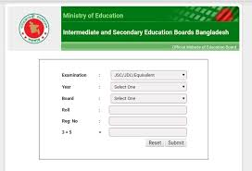
নিচের ছবিতে কী দেখছো?
মোবাইল ফোনে ফলাফল
ইন্টারনেটে ফলাফল
বর্তমানে পাবলিক পরীক্ষার ফল প্রকাশের সাথে সাথে ইন্টারনেট ও মোবাইল ফোনে এসএমএসের মাধ্যমে ফলাফল জানা যায় ।

Slide 11
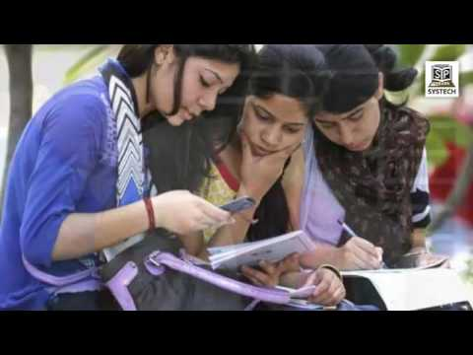
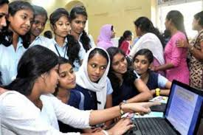
নিচের ছবিতে কী দেখছো?
মোবাইল ফোনে ভর্তির আবেদন
ইন্টারনেটে ভর্তির আবেদন
বর্তমানে বিশ্ববিদ্যালয়ের ভর্তি পরীক্ষার আবেদন মোবাইল ফোন ও কম্পিউটারের মাধ্যমে অন-লাইনে করা যায়।

Slide 12
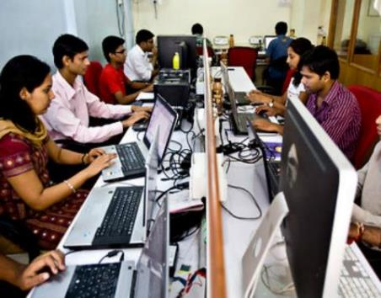
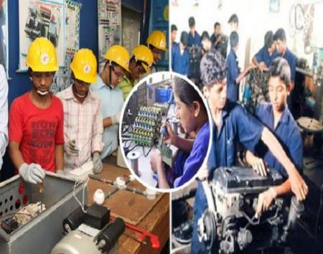
নিচের ছবিটি দ্বারা কী বুঝতে পারছ?
আন্তঃসংযোগ বৃদ্ধি
কর্মীদের দক্ষতা
সরকারি দপ্তরসমূহের মধ্যে আন্তঃসংযোগ বৃদ্ধি ও কর্মীদের দক্ষতা বেড়েছে।

Slide 13

ই-গভর্নেন্সের প্রধান ৩ টি ক্ষেত্র উল্লেখ কর।

Slide 14
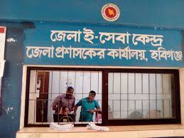

নিচের ছবিগুলো লক্ষ কর
জেলা ই- তথ্য সেবা কেন্দ্র
ই-সেবা সমূহ
জেলা প্রশাসকের কার্যালয়ে সকল সেবা স্বল্প সময়ে, কম এবং ঝামেলাহীনভাবে পাওয়ার জন্য চালু হয়েছে জেলা ই-সেবা কেন্দ্র।

Slide 15
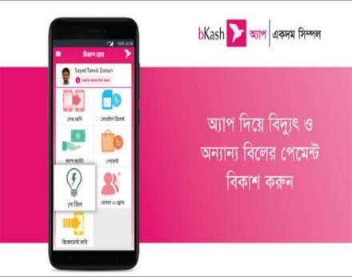
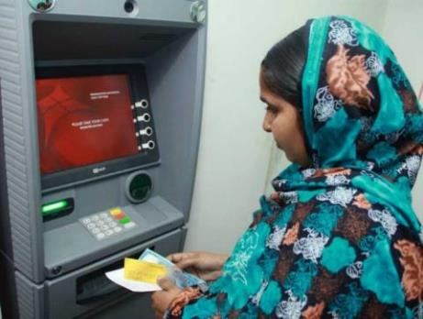
নিচের ছবিগুলোতে কী কী দেখছ?
বিল পরিশোধ
ATM সেবা
নাগরিকের নিজেদের সুবিধাজনক সময়ে বিল পরিশোধ করা এবং
২৪ ঘন্টায় ATM সেবা পাওয়া সম্ভব হচ্ছে।

Slide 16
নিম্নের ছকটি লক্ষ্য কর
কাজ | অতীত | বর্তমান
নামের ছাড়পত্র | কমপক্ষে ৭ দিন | ৩০ মিনিট
নিবন্ধন | কমপক্ষে ৩০ দিন | ৪ দিন
ফি প্রদান | ভোর থেকে লাইনে দাঁড়িয়ে | ব্যাংকের মাধ্যমে
নিবন্ধনের জন্য অফিসে যাতায়াত | কমপক্ষে ৬ বার | একবারও না

Slide 17
ই-গভর্নেন্স এর প্রতিবন্ধকতা
?
ব্যয়বহুল
দক্ষতার অভাব
দারিদ্রতা
অবকাঠামোর অভাব

Slide 18

দলগত কাজ
‘বর্তমানে সরকারি সকল কাজ আইসিটি ছাড়া অচল’-বিশ্লেষণ কর।

Slide 19
ই-গভর্ন্যান্স এর ব্যবহার
স্বাস্থ্য
উন্নয়ন
নির্বাচন
পানি, বিদ্যুৎ ও গ্যাস
তথ্য
টেলি-যোগাযোগ
শিক্ষা
এসো মিলিয়ে নেই

Slide 20
মূল্যায়ন
উত্তর সঠিক হয়েছে।
আবার চেষ্টা কর।
নিচের কোনটির মাধ্যমে টেলিমিডিসিন সেবা কেন্দ্র গড়ে তোলা হয়েছে?
ক. ই-পুজি
খ. ই-বুক
গ. ই-স্বাস্থ্যসেবা
ঘ. ই-পরিবহন
পাঠ্য পুস্তক অনলাইনে সহজে প্রাপ্তির সরকারি ভাবে প্ল্যাটফর্মের নাম কী?
ক. NCTB
খ. NTCB
গ. BTCN
ঘ. NBCT
এসএ, সিএস,এর অনুলিপি /পর্চা/ খতিয়ান সংগ্রহ করা যায় কীভাবে?
ক. ইউনিয়ন অফিস থেকে
খ. অনলাইন থেকে
গ. ই-স্বাস্থ্য কেন্দ্র থেকে
ঘ. উপজেলা থেকে

Slide 21
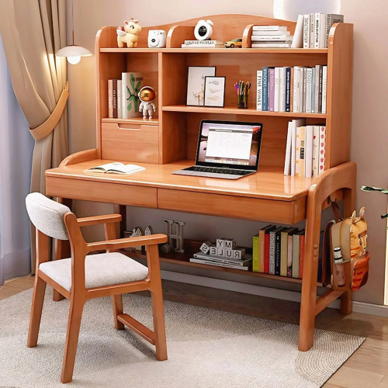
বাড়ির কাজ
আমাদের দেশে কোন কোন ক্ষেত্রে ই-গভর্ন্যান্স সেবা চালু
বাকি রয়েছে বলে তুমি মনে কর তার একটি তালিকা প্রস্তুত করে আনবে।

Slide 22
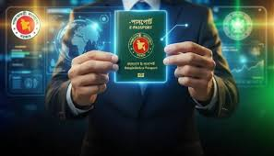
সবাইকে ধন্যবাদ

